Slide 1
Etude d’impact des modalités tarifaires de la ZLECAf sur les économies de l’Afrique Centrale
Sékou Falil Doumbouya
Douala, 6 janvier 2020

Slide 2
Contexte: Modalités tarifaires convenues dans le cadre de la ZLECAf
 |  | Réduction tarifaire
 |  | Pour les produits non sensibles (90%) | Pour les produits sensibles (7%) | Pour les produits exclus (3%)
Classification des pays | Pays qui ne sont pas des PMA | Libéralisation totale sur 5 ans (coupe linéaire) | Libéralisation totale sur 10 ans (coupe linéaire) | Pas de réduction
 | Pays Moins Avancés (PMA) | Libéralisation totale sur 10 ans (coupe linéaire) | Libéralisation totale sur 13 ans (coupe linéaire) | Pas de réduction
 | Groupe des 6 (Éthiopie, Madagascar, Malawi, Soudan, Zambie, Zimbabwe | 85% de libéralisation totale sur 10 ans (coupe linéaire) ; 5% de libéralisation additionnelle sur 15 ans (coupe linéaire) | Libéralisation totale sur 13 ans (coupe linéaire) | Pas de réduction

Slide 3
Applicabilité des modalités tarifaires ZLECAf
Libéralisation de 90% de lignes tarifaires ou 90% de lignes tarifaires représentant au moins 90% des échanges (double qualification)?
La CEEAC, comme la CEMAC, contient à la fois des PMA et des non PMA
En raison de l’union douanière (existence d’un TEC), tous les pays de l’union douanière CEMAC envisagent de s’aligner sur le scénario de démantèlement tarifaire prévu pour les PMA (préservation des acquis)
L’offre CEMAC d’accès au marché dans le cadre de la ZLECAf a été disponible dans le cadre de l’étude
Les offres d’accès au marché des autres pays de l’UA ne sont pas encore publiées. Ceci contraint le choix méthodologique d’une étude d’impact

Slide 4
Méthodologie
Suggestion des TDRs
  Analyser l’impact au niveau sous-régional (CEEAC) ainsi qu’au niveau pays (Tchad, Cameroun, Congo, Gabon, Guinée Equatoriale)
  Visite de terrain de 2 consultants pour collecter des données commerciales et tarifaires non disponibles dans les bases de données internationales
Deux familles méthodologiques possibles
  Analyse en équilibre général: tient compte de la réforme globale, des interactions entre secteurs et entre économies, mais à des niveaux agrégés
  Analyse en équilibre partiel: tient compte de la réforme locale et des effets à des niveaux détaillés
La disponibilité des bases de données contraint le choix méthodologique

Slide 5
Parmi les bases de données existantes, celle d’EORA est la plus adaptée pour l’analyse en équilibre général de la réforme envisagée et pour la couverture géographique des résultats demandés par les TDR
Modèle théorique d’équilibre général utilisé: Costinot et Rodriguez-Clare (2014)
Le coût de construction d’une meilleure base de données (ex: ITAQA) est hors de portée du budget de l’étude

Slide 6
Pour l’équilibre partiel, la méthodologie fait appel au Tariff Reform Impact Simulation Tool (TRIST) (Uniquement pour les pays de la CEMAC)
DOUANES: Données 2018 ou 2017 sur les importations et les revenus provenant du tarif, des droits d’accise, de la TVA et autres revenus fiscaux par produit et par partenaire commercial
Outil d’agrégation:
Un Fichier Excel permettant de définir les groupes de pays et de produits
En option: Equivalent Ad valorem des mesures non tarifaires
UTILISATEUR: Réforme tarifaire. Dans cette étude, le scenario suivant a été examiné:
Libre échange appliqué aux pays de la CEEAC
Offre CEMAC d’accès au marché (sous la ZLECAf) appliquée aux pays africains
TEC CEMAC appliqué au reste du monde. Pour le cas particulier du Cameroun, le statu quo est appliqué à l’UE
RESULTATS:
Importations par produit et par partenaire commercial
Revenu tarifaire et autres revenus fiscaux par produit
Taux tarifaire appliqué et changement de prix par produit
Outil de simulation:
Un fichier Excel contenant
l’ensemble des données,
les définitions des réformes
tarifaires et un modèle
d’équilibre partiel
des importations

Slide 7
Méthodologie: TRIST combiné aux résultats d’enquête d’entreprise
P (intrants intermédiaires)
P (Capital-équipement)
P (Production)
P (Capital-bâtiments, terre)
P (Coût du travail)
P (autres)
Directement affecté par l’offre d’accès au marché
Objectif: prendre en compte les effets microéconomiques de la réforme par une analyse de la distribution de la profitabilité des entreprises , mais pour les pays dont les données sont disponibles

Slide 8
La solution obtenue en équilibre général: croissance du bien-être (consommation réelle par tête)
 | Concurrence Parfaite | Concurrence imparfaite : Krugman | Concurrence imparfaite : Melitz
CEEAC | 0,69 | 0,75 | 0,33
Angola | 0,58 | 0,57 | 0,53
Burundi | 0,20 | 0,14 | 0,15
Cameroun | 1,29 | 1,32 | 1,32
RCA | 0,30 | 0,30 | 0,01
Congo | 0,64 | 0,94 | 0,82
Gabon | 0,95 | 1,06 | 0,95
RDC | 0,07 | 0,29 | 0,18
Rwanda | 1,18 | 1,19 | 1,13
STP | 1,19 | 1,28 | 1,69
Tchad | 0,15 | 0,09 | -0,06
Hypothèses: tarif nul pour les échanges intra-africains (les offres d’accès au marché ne sont pas encore disponibles), statu quo avec le reste du monde

Slide 9
Quelques implications de politique économique
Les gains pour la CEEAC peuvent être réduits ou annulés par une stratégie de choix des produits sensibles par les autres pays de l’UA et portant sur les rares produits exportés par la région
Recommandation: envisager un agenda offensif dans la mise en œuvre des modalités de la réduction tarifaire de la ZLECAF

Slide 10
Quelques implications de politique économique (2)
Les gains de bien-être estimés dépendent de la structure des marchés
Pour la CEEA dans son ensemble, comme pour certains pays (Angola, Burundi, RCA, Tchad), les gains sont importants dans l’hypothèse de marché concurrentiel
Recommandation:
  mettre œuvre une régulation des pratiques anti-concurrentielles (existence d’un droit de la concurrence, une autorité de concurrence fonctionnelle, tribunaux compétents en matière de concurrence)
  Pour les pays où les gains estimés sont élevés avec des structures de marchés imparfaits, il est important que les pays exploitent leurs avantages comparatifs dans les secteurs ou dans les entreprises où ils disposent des rendements d’échelles croissants qui justifient la concurrence imparfaite

Slide 11
Résultats détaillés en équilibre partiel pour des pays individuels CEMAC (Cameroun, Tchad, Congo, Gabon)
Quel impact immédiat après 13 ans de mise en œuvre?
NB: Données non obtenues pour la Guinée Equatoriale

Slide 12
CAMEROUN

Slide 13
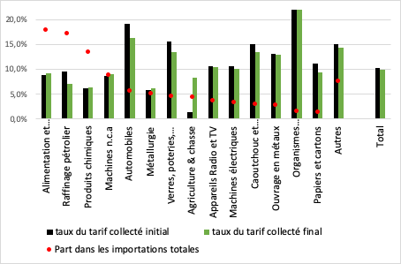
Baisse légère de la protection, mais l’impact n’est pas uniforme dans tous les secteurs

Slide 14
Légère augmentation des importations et baisse des revenus

Slide 15
Des gains de création de commerce (0,1% des importations), peu d’effet de correction de commerce, mais des diversions du commerce (0,8% des importations en provenance du reste de l’Afrique)

Slide 16
L’impact sur la profitabilité « synthétique » des entreprises selon les canaux de transmission

Slide 17
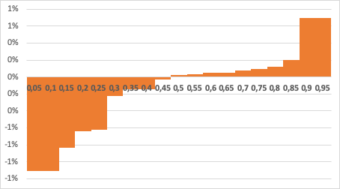
Quel impact à court terme sur la profitabilité des entreprises?

Slide 18
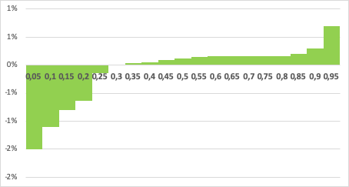
Quel impact à court terme sur la distribution de l’emploi existant au regard de la distribution de la profitabilité de leurs entreprises?

Slide 19
TCHAD

Slide 20
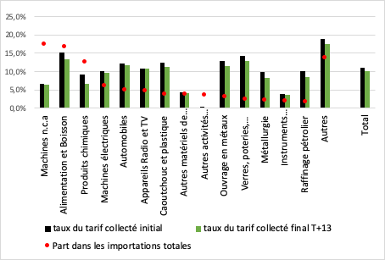
Baisse légère de la protection, mais l’impact n’est pas uniforme dans tous les secteurs

Slide 21
Légère augmentation des importations et baisse des revenus

Slide 22
Des gains de création de commerce (0,4% des importations), légère correction du commerce, et des diversions du commerce (0,5% des importations en provenance de la CEEAC et du reste de l’Afrique)

Slide 23
L’impact sur la profitabilité « synthétique » des entreprises selon les canaux de transmission

Slide 24
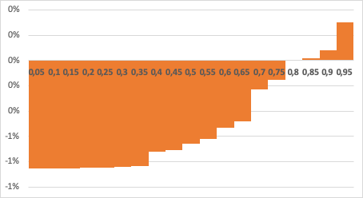
Quel impact à court terme sur la profitabilité des entreprises?

Slide 25
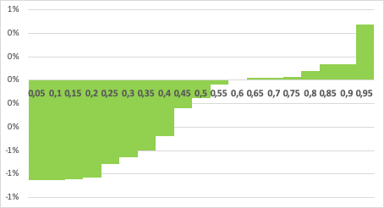
Quel impact à court terme sur la distribution de l’emploi existant au regard de la distribution de la profitabilité de leurs entreprises?

Slide 26
CONGO

Slide 27
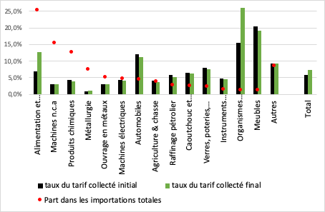
Hausse légère de la protection, mais l’impact n’est pas uniforme dans tous les secteurs
Un tarif appliqué initial bas (fortes exonérations?, dérogation TEC?, autre?)

Slide 28
Légère baisse des importations et forte hausse des revenus tarifaires

Slide 29
Des pertes en création de commerce (-0,8% des importations), légère correction du commerce, et des diversions du commerce (0,3% des importations en provenance du reste de l’Afrique)

Slide 30
RCA

Slide 31
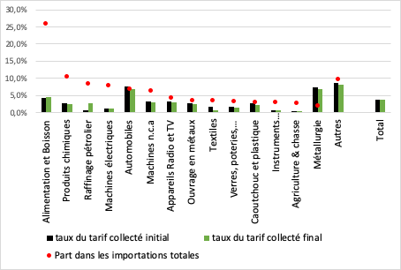
Stabilité dans la protection, mais de légères variations selon les secteurs
Un tarif appliqué initial bas (fortes exonérations?, dérogation TEC?, autre?)

Slide 32
Stabilité dans les importations et recul léger des revenus

Slide 33
Peu d’effet de création de commerce, légère correction du commerce, et des diversions du commerce (0,3% des importations en provenance de la CEEAC et du reste de l’Afrique)

Slide 34
Gabon

Slide 35
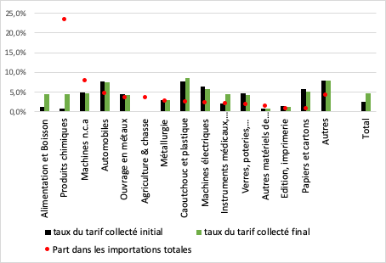
Hausse dans la protection, mais de légères variations selon les secteurs
Un tarif appliqué initial bas (fortes exonérations?, dérogation TEC?, autre?)

Slide 36
Baisse dans les importations et forte augmentation des revenus tarifaires et non tarifaires
Un tarif appliqué initial bas (fortes exonérations?, dérogation TEC?, autre?)

Slide 37
Pertes de création de commerce, pas d’effet de correction du commerce, et des diversions du commerce (0,3% des importations en provenance du reste de l’Afrique)

Slide 38
Conclusions
Des coûts d’ajustement existent, malgré des gains positifs estimés en tenant compte des interactions
Transition fiscale?
Renforcement des disciplines de la concurrence dans les cas où le tarif baisse
Aide au renforcement des capacités du système de production des statistiques commerciales en Guinée Equatoriale
Outils de simulations disponibles pour d’autres scénarios mais probables besoin de formation pour les répliquer

